Slide 1


C程序设计
Programming in C
1010250
主讲：姜学锋，计算机学院

Slide 2

用C语言实现Windows图形输出
C程序设计
1、用GDI绘图

Slide 3
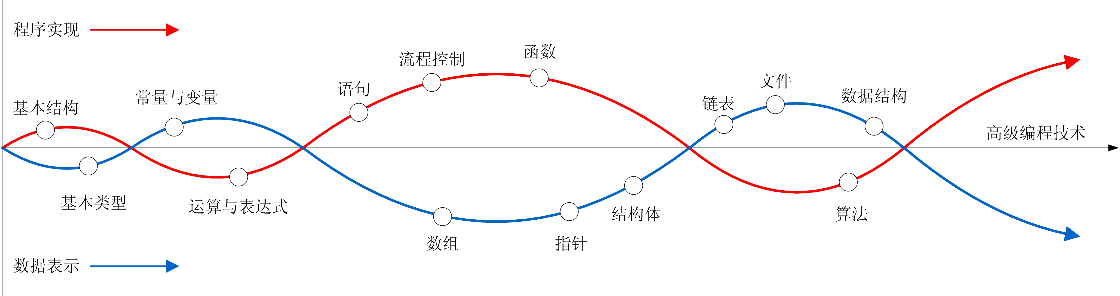
C程序设计学习路径13
C程序设计

Slide 4
13.2.7 图形输出
  （1）绘图方式
  在Windows中，绘图的最终结果可以通过设定不同的绘图方式来控制，其函数原型为：
  参数fnDrawMode为绘图模式，返回值为先前的绘图模式。常用的绘图模式见表13-17。当Windows使用画笔画线时，它实际上执行画笔像素颜色值与目标位置处原来像素颜色值的位运算，称为“光栅运算”。
int SetROP2(HDC hdc,int fnDrawMode);

Slide 5
13.2.7 图形输出
表13-17 绘图方式
fnDrawMode | 运算（画笔P、目标D） | 说明
R2_BLACK | 0 | 像素总是黑色
R2_COPYPEN | P | 像素是画笔颜色（默认绘图方式）
R2_MASKNOTPEN | ~P|D | 像素是目标和画笔的相反颜色所共有的颜色的组合
R2_MASKPEN | P&D | 像素是画笔和目标所共有的颜色的组合
R2_MASKPENNOT | P&~D | 像素是画笔和目标的相反颜色所共有的颜色的组合
R2_MERGENOTPEN | ~P|D | 像素是目标颜色和画笔的相反颜色的组合
R2_MERGEPEN | P|D | 像素是画笔颜色和目标颜色的组合

Slide 6
13.2.7 图形输出
续表13-17 绘图方式
fnDrawMode | 运算（画笔P、目标D） | 说明
R2_MERGEPENNOT | P|~D | 像素是画笔颜色和目标的相反颜色的组合
R2_NOP | D | 像素保持不变，即仍是目标颜色
R2_NOT | ~D | 像素是目标的相反颜色
R2_NOTCOPYPEN | ~P | 像素是画笔的相反颜色
R2_NOTMASKPEN | ~(P&D) | 像素是R2_MASKPEN的相反颜色
R2_NOTMERGEPEN | ~(P|D) | 像素是R2_MERGEPEN的相反颜色
R2_NOTXORPEN | ~(P^D) | 像素是R2_XORPEN的相反颜色
R2_WHITE | 1 | 像素总是白色

Slide 7
13.2.7 图形输出
续表13-17 绘图方式
fnDrawMode | 运算（画笔P、目标D） | 说明
R2_XORPEN | P^D | 像素是画笔颜色和目标颜色进行异或运算后的颜色

Slide 8
13.2.7 图形输出
  （2）画点和线
  如下是GDI画点和线的绘图函数。
//画点
COLORREF SetPixel(HDC hdc,int X,int Y,COLORREF crColor);
//移动画笔到指定位置
BOOL MoveToEx(HDC hdc,int X,int Y,LPPOINT lpPoint);
//画直线
BOOL LineTo(HDC hdc,int nXEnd,int nYEnd);
//画由一系列点相连的直线
BOOL Polyline(HDC hdc,CONST POINT *lppt,int cPoints);
BOOL PolylineTo(HDC hdc,CONST POINT *lppt,DWORD cCount);

Slide 9
13.2.7 图形输出
  （2）画点和线
  如下是GDI画点和线的绘图函数。
//画多组相连的直线
BOOL PolyPolyline(HDC hdc,CONST POINT *lppt,CONST DWORD *lpdwPolyPoints,DWORD cCount);
//画圆弧
BOOL Arc(HDC hdc,int nLeftRect,int nTopRect,int nRightRect,int nBottomRect,int nXStartArc,int nYStartArc,int nXEndArc,int nYEndArc);
//画贝塞尔样条曲线
BOOL PolyBezier(HDC hdc,CONST POINT *lppt,DWORD cPoints);
BOOL PolyBezierTo(HDC hdc,CONST POINT *lppt,DWORD cCount);

Slide 10
13.2.7 图形输出
  例如：
  在点（20,20）处画一个红点，COLORREF类型用于指定颜色值。颜色值是由红、绿、蓝三个颜色分量组成，每种颜色分量的值为0～255，0表示无此颜色，255表示此颜色最大值。
  一般使用RGB宏定义产生颜色值，定义如下：
SetPixel(hdc,20,20,RGB(255,0,0));
#define RGB(r,g,b) ((COLORREF)(((BYTE)(r)|((WORD)((BYTE)(g))<<8))|(((DWORD)(BYTE)(b))<<16)))

Slide 11
13.2.7 图形输出
  例如：
  从（100,100）到（200,200）画一条直线。MoveToEx用于将画笔移动到画线起点，LineTo从当前的起点画线到终点。
MoveToEx(hdc,100,100,NULL);
LineTo(hdc,200,200);

Slide 12
13.2.7 图形输出
  如果希望用别的线条颜色或者线宽画线，那么需要创建不同的画笔对象，例如：
hPen=CreatePen(PS_SOLID,4,RGB(255,0,255)); //创建紫色画笔
hOldPen=SelectObject(hdc,hPen); //将画笔选进DC中，此后画线均用此画笔，直到另选画笔为止
LineTo(hdc,300,100); //画紫色线

Slide 13
13.2.7 图形输出
  （3）画矩形框、圆和多边形
  如下是GDI画封闭形状的绘图函数，封闭形状用画笔画线，用画刷填充形状。
//画椭圆
BOOL Ellipse(HDC hdc,int nLeftRect,int nTopRect,int nRightRect,int nBottomRect);
//画矩形框
BOOL Rectangle(HDC hdc,int nLeftRect,int nTopRect,int nRightRect,int nBottomRect);
//画带圆角的矩形框
BOOL RoundRect(HDC hdc,int nLeftRect,int nTopRect,int nRightRect,int nBottomRect,
int nWidth,int nHeight);

Slide 14
13.2.7 图形输出
//画饼图
BOOL Pie(HDC hdc,int nLeftRect,int nTopRect,int nRightRect,int nBottomRect,int nXRadial1,int nYRadial1,int nXRadial2,int nYRadial2);
//画弦
BOOL Chord(HDC hdc,int nLeftRect,int nTopRect,int nRightRect,int nBottomRect,int nXRadial1,int nYRadial1,int nXRadial2,int nYRadial2);
//填充矩形
int FillRect(HDC hDC,CONST RECT *lprc,HBRUSH hbr);
//画矩形边界
int FrameRect(HDC hDC,CONST RECT *lprc,HBRUSH hbr);

Slide 15
13.2.7 图形输出
//画封闭的多边形
BOOL Polygon(HDC hdc,CONST POINT *lpPoints,int nCount);
//画多组封闭的多边形
BOOL PolyPolygon(HDC hdc,CONST POINT *lpPoints,CONST INT *lpPolyCounts,int nCount);

Slide 16
13.2.7 图形输出
  如果希望用别的填充颜色或者填充图案，那么需要创建不同的画刷对象，例如：
hbr=CreateSolidBrush(RGB(255,0,0)); //创建红色画刷
hOldBrush=SelectObject(hdc,hbr); //将画刷选进DC中，此后填充均用此画刷，直到另选画刷为止
Rectangle(hdc,300,100,400,200); //画矩形框且填充红色

Slide 17
13.2.7 图形输出
  （4）画文字
  如下是GDI文字输出的绘图函数。
//在指定坐标开始输出cbString个字符，如果输出全部字符串，cbString设为-1
BOOL TextOut(HDC hdc,int nXStart,int nYStart,LPCTSTR lpString,int cbString);
//在一个矩形范围内输出字符串，uFormat值表示使用对齐等格式
int DrawText(HDC hDC,LPCTSTR lpString,int nCount,LPRECT lpRect,UINT uFormat);
//设置文本颜色
COLORREF SetTextColor(HDC hdc,COLORREF crColor);
//设置文本背景颜色
COLORREF SetBkColor(HDC hdc,COLORREF crColor);

Slide 18
13.2.7 图形输出
  （4）画文字
  如下是GDI文字输出的绘图函数。
//设置文本字符间距
int SetTextCharacterExtra(HDC hdc,int nCharExtra);
//设置文本对齐方式
UINT SetTextAlign(HDC hdc,UINT fMode);
//设置背景色模式，iBkMode=OPAQUE使用背景色，iBkMode=TRANSPARENT背景是透明的
int SetBkMode(HDC hdc,int iBkMode);

Slide 19
13.2.7 图形输出
  例如：
TextOut(hdc,8,16,"Hello",5); //输出文字
SetTextColor(hdc,RGB(255,255,255)); //设置文字颜色
SetBkColor(hdc,RGB(0,0,0)); //设置文字背景颜色
GetClientRect(hWnd, &rt); //获取客户区大小
DrawText(hdc,szHello,-1,&rt,DT_SINGLELINE|DT_CENTER|DT_VCENTER); //在客户区中央输出

Slide 20
13.2.7 图形输出
  如果希望在窗口中实现类似printf的格式化输出，可以先调用sprintf将数据“输出”到字符数组中，再调用GDI函数绘制出来。例如：
  GDI文字输出比标准输出流的输出效果更美观，因为它可以设置文字颜色、背景色、按像素单位设置字符间距、使用字体、设置字号等等。
char buf[100];
sprintf(buf,"s=%f",3.1415926*13.2*13.2); //输出圆面积s=π*r*r
TextOut(hdc,300,20,buf,strlen(buf));

Slide 21
13.2.7 图形输出
  （5）画位图和图标
  GDI可以直接输出位图图像，步骤如下。
  首先调用LoadBitmap函数加载位图资源，例如：
  调用GetObject可以得到位图的宽和高，例如：
hBmp=LoadBitmap(hInst,MAKEINTRESOURCE(IDB_PICTURE));//加载位图资源
GetObject(hBmp,sizeof(BITMAP),&bm); //bm.bmWidth,bm.bmHeight分别为宽和高

Slide 22
13.2.7 图形输出
  其次，为便于在内存中对位图进行绘图操作，位图对象不是直接选进显示设备DC中，而是创建一个内存DC，将位图对象选进内存DC中。例如：
hdcMem=CreateCompatibleDC (hdc); //创建内存DC
hOldBmp=(HBITMAP)SelectObject(hdcMem,hBmp);//位图选进内存DC

Slide 23
13.2.7 图形输出
  为了将内存DC的图形结果显示出来，可以调用位图像素复制函数，原型为：
  例如：
//等比复制hdcSrc的图形到hdcDest中，dwRop表示像素光栅运算模式
BOOL BitBlt(HDC hdcDest,int nXDest,int nYDest,int nWidth,int nHeight,HDC hdcSrc,int nXSrc,int nYSrc,DWORD dwRop);
//拉伸复制hdcSrc的图形到hdcDest中，dwRop表示像素光栅运算模式
BOOL StretchBlt(HDC hdcDest,int nXOriginDest,int nYOriginDest,int nWidthDest,int nHeightDest,HDC hdcSrc,int nXOriginSrc,int nYOriginSrc,int nWidthSrc,int nHeightSrc,DWORD dwRop);
//将位图复制到显示设备(420,0)处
BitBlt(hdc,420,0,bm.bmWidth,bm.bmHeight,hdcMem,0,0,SRCCOPY); //复制到hdc

Slide 24
13.2.7 图形输出
  可以调用DrawIcon函数输出图标，其函数原型为：
  例如：
BOOL DrawIcon(HDC hDC,int X,int Y,HICON hIcon);
hIcon=LoadIcon(hInst,MAKEINTRESOURCE(IDI_APP)); //从资源加载图标
DrawIcon(hdc,200,200,hIcon); //画图标

Slide 25
13.2.7 图形输出
  （6）双缓冲技术
  GDI将图形直接绘制在显示设备上时，如果绘制内容较多或者绘制时间较长，会出现显示闪烁。为解决这个问题，可采用双缓冲技术（double buffering）。

Slide 26
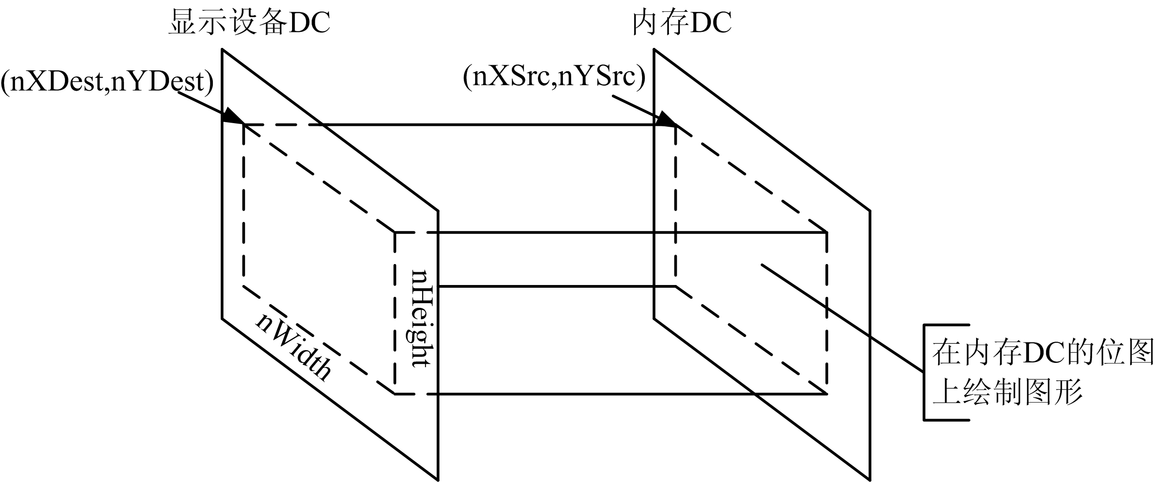
13.2.7 图形输出
图13.19 双缓冲绘图示意

Slide 27
13.2.7 图形输出
  如图所示，双缓冲原理是在内存中创建一个与屏幕绘图区域一致的内存DC，然后在其上绘制图形，由于闪烁是在内存中，因此不可见。绘制完成后采用BitBlt快速将图形送到显示设备上，从而避免显示闪烁。利用双缓冲技术，可以编写动画和游戏所要求的画面。但GDI绘图过程本身是比较慢的，如果需要编写快速显示的动画或游戏场景时，最好采用专业图形开发库，例如DirectX和OpenGL等。

Slide 28
13.2.7 图形输出
  Windows窗口调整时会产生WM_ERASEBKGND消息，这个消息的作用是通知窗口用背景画刷填充背景，结果也会导致显示闪烁。因此应用程序可以增加OnEraseBkgnd消息处理，用来禁止背景填充，其代码如下：
  双缓冲技术实现代码如下：
LRESULT OnEraseBkgnd(HWND hWnd,UINT message,WPARAM wParam,LPARAM lParam)
{ //擦除背景消息处理
return FALSE; //不擦除背景
}

Slide 29
13.2.7 图形输出
LRESULT OnPaint(HWND hWnd,UINT message,WPARAM wParam,LPARAM lParam)
{ //重绘消息处理
PAINTSTRUCT ps;
HDC hdc, hdcMem;
HBITMAP hBmp, hOldBmp;
HBRUSH hbr;
RECT rt;
COLORREF cr;
int nWidth,nHeight;
hdc=BeginPaint(hWnd,&ps); //客户区绘图开始
//双缓冲开始----------------------------------------------------
GetClientRect(hWnd,&rt); //获取客户区大小
hdcMem=CreateCompatibleDC(hdc); //创建内存DC，建立双缓冲内存区域
nWidth = rt.right-rt.left;
nHeight = rt.bottom-rt.top;

Slide 30
13.2.7 图形输出
hBmp=CreateCompatibleBitmap(hdc,nWidth,nHeight); //创建与显示区域相同的位图对象
hOldBmp=(HBITMAP)SelectObject(hdcMem,hBmp);//位图对象选进内存DC
cr = GetBkColor(hdc); //获取背景色
hbr = CreateSolidBrush(cr); //创建背景色实体画刷
FillRect(hdcMem,&rt,hbr); //使用背景色填充内存DC
OnBufferPaint(hWnd,hdcMem); //开始双缓冲绘图
BitBlt(hdc,rt.left,rt.top,nWidth,nHeight,hdcMem,rt.left,rt.top,SRCCOPY); //快速复制内存DC到显示DC设备上
DeleteObject(hbr); //删除画刷对象
SelectObject(hdcMem,hOldBmp); //恢复默认位图对象
DeleteObject(hBmp); //删除位图对象
DeleteDC(hdcMem); //删除内存DC
//双缓冲结束----------------------------------------------------
EndPaint(hWnd,&ps); //客户区绘图结束
return 0; //处理了这条消息必须返回0

Slide 31
13.2.7 图形输出
  OnBufferPaint函数中的绘图就是在双缓冲DC上进行的。如果将上面代码中的双缓冲开始至结束间的代码替换为：
  可以看到用与不用双缓冲技术，绘图效果区别是很大的。
OnBufferPaint(hWnd,hdc);

Slide 32

13.2.7 图形输出
【例13.4】
编写使用GDI绘图的程序。
程序基于SDK编程框架（参考例13.3）编写，增加WM_PAINT消息处理。程序需要定义一个位图资源IDB_CAR。

Slide 33
13.2.7 图形输出
例13.4
1 //头文件---------------------------------------------------
2 #include <windows.h> //Windows头文件
3 #include "resource.h" //资源头文件
4 #include <math.h>
5 //全局定义-------------------------------------------------
6 HINSTANCE hInst; //应用程序实例句柄
7 HWND hMainWnd; //主窗口句柄
8 char szWindowTitle[]="MainWindow"; //主窗口标题
9 char szWindowClass[]="SDKWIN32APP"; //主窗口类名
10 struct WIN_MSGMAP_ENTRY { //消息映射表结构
11 UINT nMessage; //消息码
12 LRESULT (*pfn)(HWND hWnd,UINT message,WPARAM wParam,LPARAM lParam);
13 };

Slide 34
13.2.7 图形输出
例13.4
14 #define BEGIN_MESSAGE_MAP() const struct WIN_MSGMAP_ENTRY _messageEntries[]={
15 #define ON_MSG(nMessage,pfn) { nMessage, pfn},
16 #define END_MESSAGE_MAP() {0, NULL} };
17 //消息处理函数原型-----------------------------------------
18 LRESULT OnPaint(HWND hWnd,UINT message,WPARAM wParam,LPARAM lParam);
19 //消息映射表宏定义-----------------------------------------
20 BEGIN_MESSAGE_MAP()
21 ON_MSG(WM_PAINT, OnPaint) //重绘消息映射
22 END_MESSAGE_MAP()
23 //窗口过程-------------------------------------------------
24 LRESULT CALLBACK WndProc(HWND hWnd,UINT message,WPARAM wParam,LPARAM lParam)
25 {

Slide 35
13.2.7 图形输出
例13.4
26 WORD i;
27 for(i=0;_messageEntries[i].nMessage; i++) {
28 //如果消息映射表中有该消息，则调用对应的消息处理函数
29 if (message==_messageEntries[i].nMessage) {
30 if(message!=WM_DESTROY)//非WM_DESTROY消息处理后立即返回
31 return (*_messageEntries[i].pfn)(hWnd,message,wParam,lParam);
32 //如果是WM_DESTROY消息处理但不返回，继续后处理
33 (*_messageEntries[i].pfn)(hWnd,message,wParam,lParam);
34 break;
35 }
36 }
37 if (message==WM_DESTROY) { //WM_DESTROY后处理
38 PostQuitMessage(0); //发出WM_QUIT消息，结束应用程序

Slide 36
13.2.7 图形输出
例13.4
39 return 0; //处理了这条消息必须返回0
40 }
41 return DefWindowProc(hWnd,message,wParam,lParam); //其他消息调用默认处理
42 }
43 //注册窗口类-----------------------------------------------
44 ATOM MyRegisterClass(HINSTANCE hInstance)
45 {
46 WNDCLASSEX wcex;
47 wcex.cbSize = sizeof(WNDCLASSEX);
48 wcex.style = CS_HREDRAW|CS_VREDRAW|CS_DBLCLKS;
49 wcex.lpfnWndProc = (WNDPROC)WndProc; //设置主窗口过程
50 wcex.cbClsExtra = 0;
51 wcex.cbWndExtra = 0;
52 wcex.hInstance = hInstance; //应用程序实例

Slide 37
13.2.7 图形输出
例13.4
53 wcex.hIcon = LoadIcon(hInstance,(LPCTSTR)IDI_APP);
54 wcex.hCursor = LoadCursor(NULL,IDC_ARROW);
55 wcex.hbrBackground = (HBRUSH)GetStockObject(WHITE_BRUSH);
56 wcex.lpszMenuName = (LPCSTR)IDR_APP; //主窗口主菜单
57 wcex.lpszClassName = szWindowClass; //主窗口类名
58 wcex.hIconSm = LoadIcon(hInstance,(LPCTSTR)IDI_APPSMALL);
59 return RegisterClassEx(&wcex); //注册窗口类
60 }
61 //初始化窗口-----------------------------------------------
62 BOOL InitInstance(HINSTANCE hInstance, int nCmdShow)
63 {
64 DWORD ds=WS_OVERLAPPEDWINDOW|WS_CLIPCHILDREN; //主框架风格，剪切子控件
65 hInst=hInstance; //保存应用程序实例

Slide 38
13.2.7 图形输出
例13.4
66 hMainWnd=CreateWindow(szWindowClass,szWindowTitle,ds,CW_USEDEFAULT,0,750,300,NULL,NULL,hInstance,NULL); //创建主窗口
67 if (!hMainWnd) return FALSE;
68 ShowWindow(hMainWnd, nCmdShow); //显示主窗口
69 UpdateWindow(hMainWnd); //更新主窗口
70 return TRUE;
71 }
72 //消息循环-------------------------------------------------
73 int Run() //消息循环
74 {
75 MSG msg;
76 HACCEL hAccelTable;
77 hAccelTable=LoadAccelerators(hInst,(LPCTSTR)IDR_APP); //加载快捷键资源
78 while(GetMessage(&msg,NULL,0,0)) { //消息循环处理

Slide 39
13.2.7 图形输出
例13.4
79 //将快捷键转换为相应的菜单命令
80 if (!TranslateAccelerator(msg.hwnd,hAccelTable,&msg)){
81 TranslateMessage(&msg); //将键盘事件转化成字符消息
82 DispatchMessage(&msg);//分发消息到窗口的消息处理函数去执行
83 }
84 }
85 return msg.wParam; //结束消息循环
86 }
87 //主函数---------------------------------------------------
88 int APIENTRY WinMain(HINSTANCE hInstance,HINSTANCE hPrevInstance,LPSTR lpCmdLine,int nCmdShow)
89 {
90 MyRegisterClass(hInstance); //注册窗口类
91 if (!InitInstance(hInstance,nCmdShow)) return 0; //初始化窗口失败退出程序

Slide 40
13.2.7 图形输出
例13.4
92 return Run(); //进入消息循环
93 }
94 //消息处理函数实现-----------------------------------------
95 #define PI 3.1415926
96 LRESULT OnPaint(HWND hWnd,UINT message,WPARAM wParam,LPARAM lParam)
97 { //重绘消息处理
98 PAINTSTRUCT ps;
99 HBRUSH hbr,hOldbr;
100 HPEN hPen,hOldPen;
101 HBITMAP hBmp,hOldBmp;
102 BITMAP bm;
103 HDC hdc,hdcMem;
104 RECT rt;
105 int i,mx,my,r=100;

Slide 41
13.2.7 图形输出
例13.4
106 int lnstyle[]={PS_SOLID,PS_DASH,PS_DOT,PS_DASHDOT,PS_DASHDOTDOT};
107 int brstyle[]={HS_BDIAGONAL,HS_CROSS,HS_DIAGCROSS,HS_FDIAGONAL,HS_HORIZONTAL,HS_VERTICAL};
108 POINT apoint[6];
109 const char szTitle[]="GDI绘图演示";
110 hdc=BeginPaint(hWnd,&ps); //客户区绘图开始
111 GetClientRect(hWnd, &rt); //获取客户区大小
112 mx=(rt.right+rt.left)/2;
113 my=(rt.bottom+rt.top)/2; //客户区中心点
114 //文字输出
115 TextOut(hdc,8,16,szTitle,strlen(szTitle));
116 //画坐标
117 MoveToEx(hdc,0,my,NULL); LineTo(hdc,mx,my);
118 MoveToEx(hdc,mx/2,0,NULL); LineTo(hdc,mx/2,rt.bottom);

Slide 42
13.2.7 图形输出
例13.4
119 //画sin曲线
120 MoveToEx(hdc,-180+mx/2,my,NULL);
121 for (i=-180;i<180;i++)
122 LineTo(hdc,i+mx/2,50*sin(i*PI/180)+my);
123 for (i=0;i<5;i++) { //画笔属性
124 hPen=CreatePen(lnstyle[i],1,RGB(i*50,200-i*40,255-i*30)); //创建画笔
125 hOldPen=(HPEN)SelectObject(hdc,hPen); //画笔选进DC
126 MoveToEx(hdc,10,my+20+i*20,NULL);
127 LineTo(hdc,mx/2-10,my+20+i*20);
128 SelectObject(hdc,hOldPen); //还原画笔
129 DeleteObject(hPen); //删除画笔对象
130 }
131 for (i=0;i<6;i++) { //画刷属性

Slide 43
13.2.7 图形输出
例13.4
132 hbr=CreateHatchBrush(brstyle[i],RGB(255-i*50,i*40,i*30)); //创建画刷
133 hOldbr=(HBRUSH)SelectObject(hdc,hbr); //画刷选进DC
134 Rectangle(hdc,mx/2+10,0+i*20,mx-20,15+i*20);
135 SelectObject(hdc,hOldbr); //还原画刷
136 DeleteObject(hbr); //删除画刷对象
137 }
138 //画五角星（多边形）
139 hbr=CreateSolidBrush(RGB(255,0,0)); //创建红色实体画刷
140 hOldbr=(HBRUSH)SelectObject(hdc,hbr); //画刷选进DC
141 apoint[0].x=mx/2-r*sin(2*PI/5), apoint[0].y=my-r*cos(2*PI/5); //左上点
142 apoint[1].x=mx/2+r*sin(2*PI/5), apoint[1].y=my-r*cos(2*PI/5); //右上点

Slide 44
13.2.7 图形输出
例13.4
143 apoint[2].x=mx/2-r*sin(PI/5), apoint[2].y=my+r*cos(PI/5); //左下点
144 apoint[3].x=mx/2, apoint[3].y=my-r; //正上点
145 apoint[4].x=mx/2+r*sin(PI/5), apoint[4].y=my+r*cos(PI/5); //右下点
146 apoint[5]=apoint[0]; //回到起点,封闭曲线
147 Polygon(hdc,apoint,6);
148 SelectObject(hdc,hOldbr); //还原画刷
149 DeleteObject(hbr); //删除画刷对象
150 //画位图
151 hdcMem=CreateCompatibleDC(hdc); //创建内存DC
152 hBmp=LoadBitmap(hInst,MAKEINTRESOURCE(IDB_CAR)); //加载位图资源
153 GetObject(hBmp,sizeof(BITMAP),&bm);
154 hOldBmp=(HBITMAP)SelectObject(hdcMem,hBmp); //位图进内存DC

Slide 45
13.2.7 图形输出
例13.4
155 StretchBlt(hdc,mx,0,mx,my*2,hdcMem,0,0,bm.bmWidth,bm.bmHeight,SRCCOPY);
156 SelectObject(hdcMem,hOldBmp); //位图选进内存DC
157 DeleteDC(hdcMem); //删除内存DC
158 DeleteObject(hBmp); //删除位图对象
159 EndPaint(hWnd,&ps); //客户区绘图结束
160 return 0; //处理了这条消息必须返回0
161 }

Slide 46
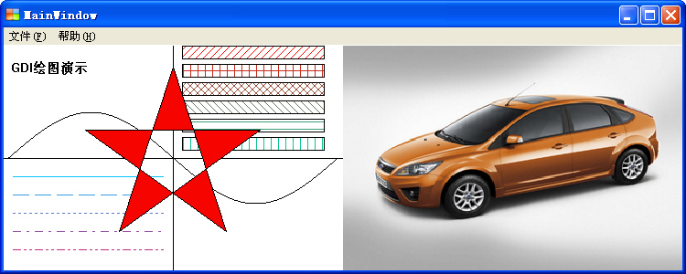
13.2.7 图形输出
图13.20 窗口绘图程序

Slide 47

结束

